Slide 1
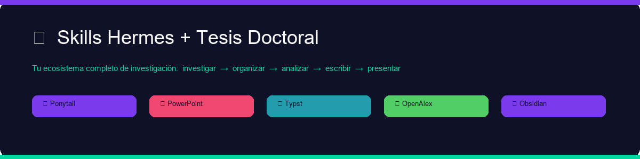
sapamole18 · Tesis Doctoral · Hermes Agent

Slide 2
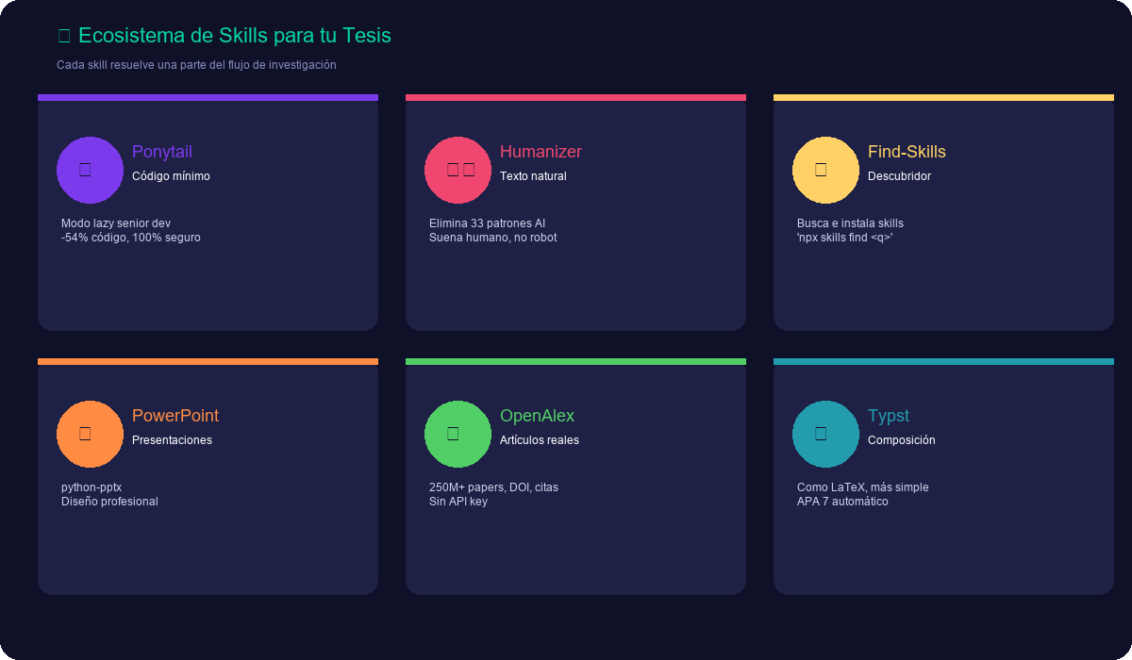

Slide 3
🐴 Ponytail
Modo lazy senior dev activo
▸ Filosofía: el mejor código es el que nunca escribiste
▸ Escalera: YAGNI → Reuso → Stdlib → Nativo → 1 línea → Mínimo
▸ Impacto: -54% código · -20% costo · -27% tiempo · 100% seguro
▸ Comandos: /ponytail [lite|full|ultra|off] · /ponytail-review

Slide 4
✍️ Humanizer
Elimina señales de escritura AI
▸ 33 patrones detectables: simbolismo, voz pasiva, em dash, regla de 3...
▸ Basado en guía 'Signs of AI Writing' de Wikipedia
▸ Uso: 'Humaniza este texto: ...' o pega y pide revisión
▸ Ideal para capítulos de tesis, artículos, correos

Slide 5
🔍 Find-Skills
Descubridor de skills
▸ Busca en el ecosistema abierto: npx skills find <query>
▸ Instala: npx skills add <owner/repo@skill>
▸ Miles disponibles: office, data science, devops, diseño...
▸ Uso: 'Encuentra un skill para hacer X'

Slide 6
📊 PowerPoint
Presentaciones con python-pptx
▸ Genera .pptx profesionales desde código Python
▸ Formas, colores, tarjetas, tablas, gráficos e imágenes
▸ ¡Esta presentación fue generada con este skill!
▸ Uso: 'Crea una presentación sobre [tema]'

Slide 7
📚 OpenAlex
250M+ artículos académicos reales
▸ IEEE, ACM, Springer, PubMed, arXiv, Scopus...
▸ Gratuito · Sin API key · Código abierto
▸ Filtros: año, tipo, open access, citas mínimas
▸ Resultados con DOI real — cero alucinaciones

Slide 8
🦀 Typst
Composición tipográfica moderna
▸ Como LaTeX pero más rápido y con sintaxis limpia
▸ APA 7 automático con @preview/apa7-ish
▸ Compilación instantánea: typst compile → PDF
▸ Hot-reload: typst watch documento.typ

Slide 9
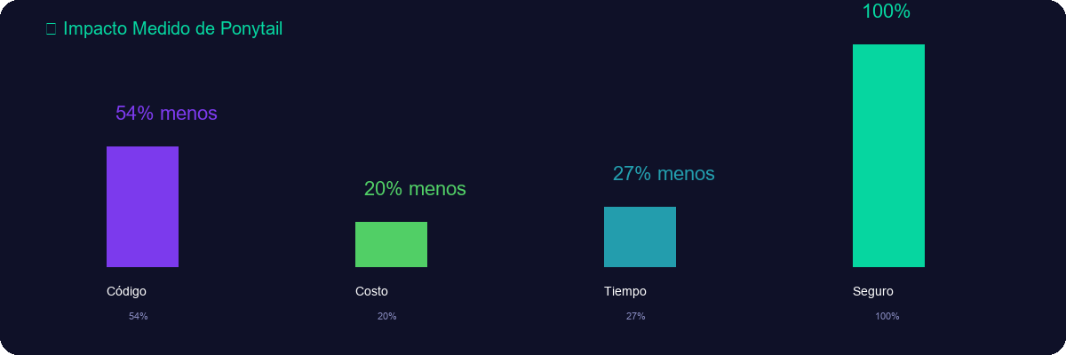
📊 Impacto Medido — Ponytail
Medido en sesiones reales de Claude Code editando FastAPI + React. n=4 por tarea, 12 tareas. Haiku 4.5.

Slide 10
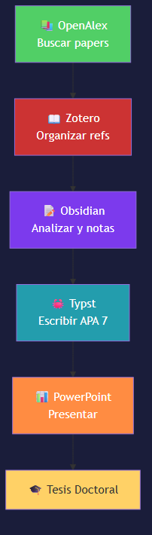
📊 Diagrama: Flujo de Trabajo
OpenAlex → Zotero → Obsidian → Typst → PowerPoint → Tesis Doctoral

Slide 11
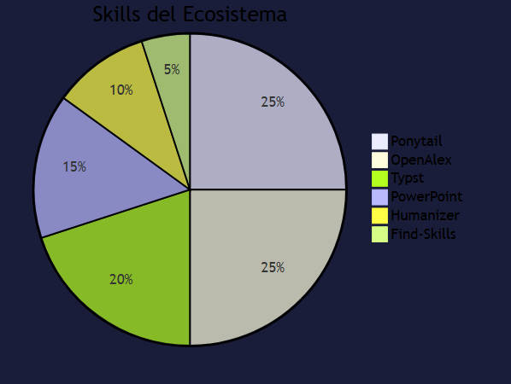
🥧 Skills del Ecosistema
Distribución de skills instalados en Hermes

Slide 12
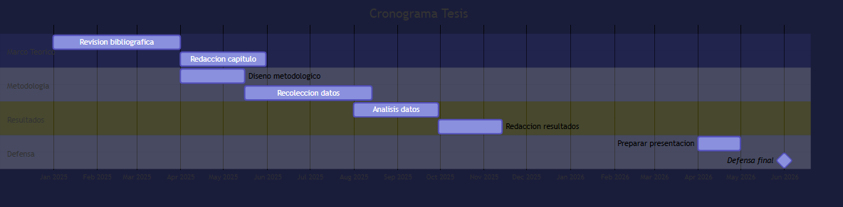
📅 Cronograma de Tesis (Gantt)
Planificación temporal de la investigación doctoral

Slide 13
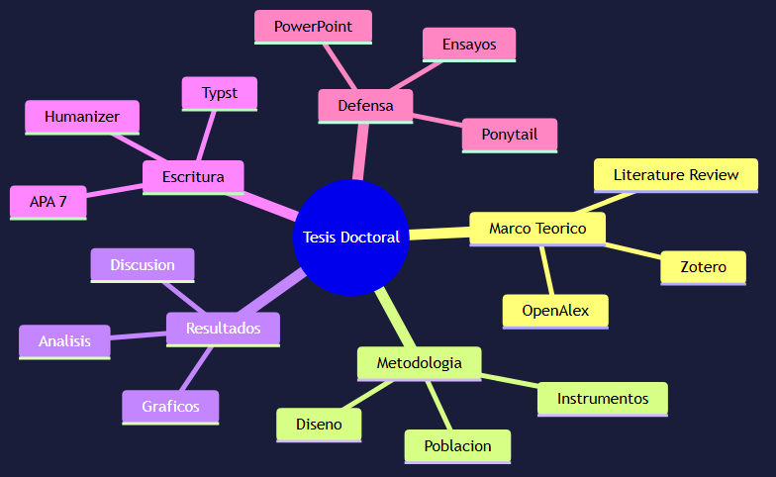
🧠 Mapa Mental del Proyecto
Estructura completa de la tesis doctoral

Slide 14
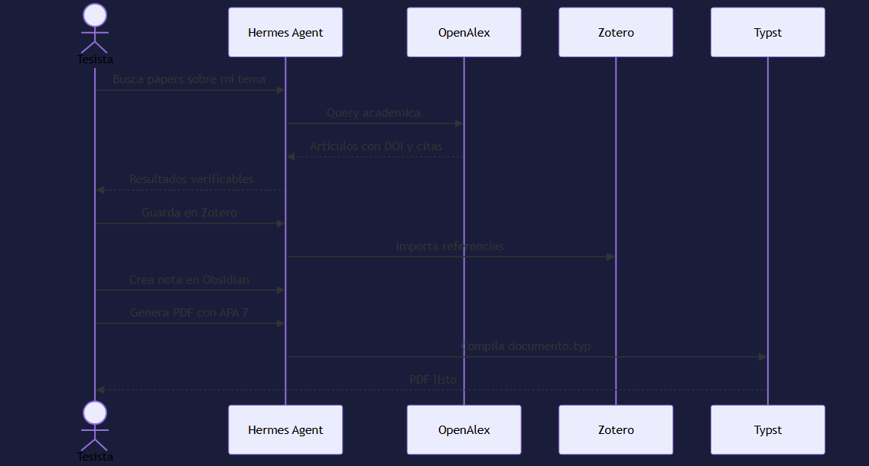
🔄 Secuencia: Idea → Paper
Interacción entre todas las herramientas del ecosistema

Slide 15
📝 Obsidian + Hermes
Tu vault de conocimiento conectado al chat
🧠
✏️
🔗
📋
Leer vault
Escribir
Vincular
Lit. Review
Busca notas por contenido y etiquetas
Crea y edita notas desde el chat
Cruza referencias Obsidian ↔ Zotero
Organiza tu revisión bibliográfica
💡 Ideas para tu tesis:
▸ 'Crea una nota con el resumen del paper X' ▸ 'Busca en mi vault notas sobre metodología' ▸ 'Organiza mis notas en estructura de tesis' ▸ 'Liga esta referencia de Zotero con mi nota del capítulo 2'

Slide 16
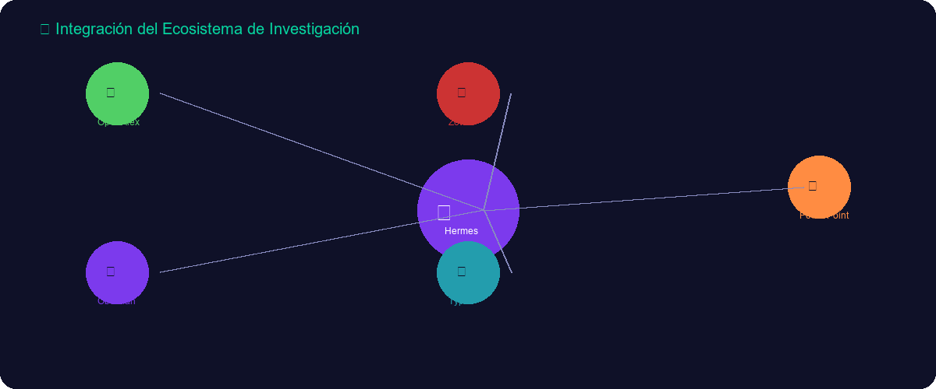
📚 Zotero + Hermes
Tu gestor bibliográfico accesible desde el chat
🔧 Capacidades:
▸ Abrir Zotero y buscar referencias ▸ Exportar bibliografías APA 7 ▸ Organizar colecciones y etiquetas ▸ Vincular PDFs y notas

Slide 17
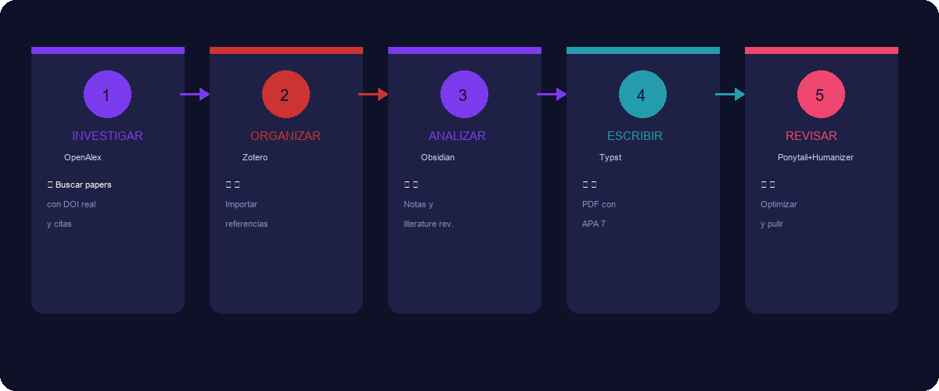
🔄 Flujo de Trabajo — Tesis Doctoral
Todo desde un solo chat: investiga → organiza → analiza → escribe → presenta
🧑‍🔬 Todo desde un solo chat: tú dices lo que necesitas y yo ejecuto. Sin cambiar de ventana.

Slide 18
🎯 Próximos Pasos
1️⃣ Configurar correo
2️⃣ Conectar Obsidian
3️⃣ Abrir Zotero
4️⃣ Probar Typst
Himalaya + Gmail alertas de papers
Abrir vault para notas desde el chat
Gestionar referencias desde OpenAlex
Documento de prueba con APA 7
💬 Recuerda: háblame en lenguaje natural. No necesitas comandos especiales.
'Busca papers sobre genética' · 'Guarda esto en Obsidian' · 'Crea un PDF en APA'
Hermes Agent · sapamole18 · Tesis Doctoral

